Slide 1
React-Native
React-Native
BeTweak’s Note

Slide 2
신윤수
010-8678-6073
ys@betweak.com

Slide 3
In
Introduction
What is React-Native

Slide 4
01
Introduction
What is React Native
React
+
Native

Slide 5
01
Introduction
What is React Native
React
+
Native
UI를 개발하는데 도움을 주는 JS라이브러리.
웹개발에서 View 계층이다.
모바일 application의 Native
Server & Client 부분에서 Client부분이다.

Slide 6

01
Introduction
What is React Native
React
UI를 개발하는데 도움을 주는 JS라이브러리.
웹개발에서 View 계층이다.
A JavaScript library for building user interfaces
React.js: https://reactjs.org/
한국 React.js: https://ko.reactjs.org/

Slide 7
01
Introduction
What is React Native
React
Declarative
선언형
Interactive한 UI를 만드는데 도움을 준다.
→ data가 변경되면 효율적으로 컴포넌트를 업데이트 한다.
Component-Based
컴포넌트 기반
스스로 상태를 관리하는 캡슐화된 컴포넌트를 조합해 복잡한 UI를 만든다.
컴포넌트 로직 = JS코드
→ 상태관리 = JS코드
Learn Once, Write Anywhere

Slide 8
01
Introduction
What is React Native
React
+
Native
UI를 개발하는데 도움을 주는 JS라이브러리.
웹개발에서 View 계층이다.
모바일 application의 Native
Server & Client 부분에서 Client부분이다.
React Native는 React기반이다.

Slide 9
01
Introduction
What is React Native
React
+
Native
UI를 개발하는데 도움을 주는 JS라이브러리.
웹개발에서 View 계층이다.
모바일 application의 Native
Server & Client 부분에서 Client부분이다.
Concept
코드 하나로 웹과 모바일 애플리케이션 모두를
만들 수 있으면 좋겠다.

Slide 10
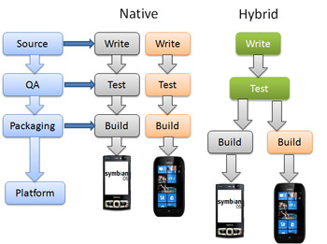
01
Introduction
What is React Native
React Native
Concept
코드 하나로 웹과 모바일 애플리케이션 모두를
만들 수 있으면 좋겠다.

Slide 11
01
Introduction
What is React Native
React Native
Concept
코드 하나로 웹과 모바일 애플리케이션 모두를
만들 수 있으면 좋겠다.
[대안 1]
웹 뷰(Web View) 를 사용하는 하이브리드 앱
→ 웹을 만들고!
→ 모바일 웹뷰(브라우저) 컴포넌트로 감싸서 사용하자!
(카카오톡 에서 링크 클릭 시 나타나는 그런것..)

Slide 12
01
Introduction
What is React Native
React Native
Concept
코드 하나로 웹과 모바일 애플리케이션 모두를
만들 수 있으면 좋겠다.
[대안 1]
웹 뷰(Web View) 를 사용하는 하이브리드 앱
→ 웹을 만들고!
→ 모바일 웹뷰(브라우저) 컴포넌트로 감싸서 사용하자!
(카카오톡 에서 링크 클릭 시 나타나는 그런것..)
성능 문제 발생

Slide 13
01
Introduction
What is React Native
React Native
Concept
코드 하나로 웹과 모바일 애플리케이션 모두를
만들 수 있으면 좋겠다.
[대안 2]
웹을 만들고 → 네이티브 앱으로 바꾸자
→ 웹을 만들고!
→ 네이티브 Application으로 만들자! → 웹 자체를 컴포넌트 자체로 만들어주자!
어떻게??

Slide 14
01
Introduction
What is React Native
React Native
Concept
코드 하나로 웹과 모바일 애플리케이션 모두를
만들 수 있으면 좋겠다.
[대안 2]
웹을 만들고 → 네이티브 앱으로 바꾸자
→ 웹을 만들고!
→ 네이티브 Application으로 만들자! → 웹 자체를 컴포넌트 자체로 만들어주자!
React Native Bridge

Slide 15
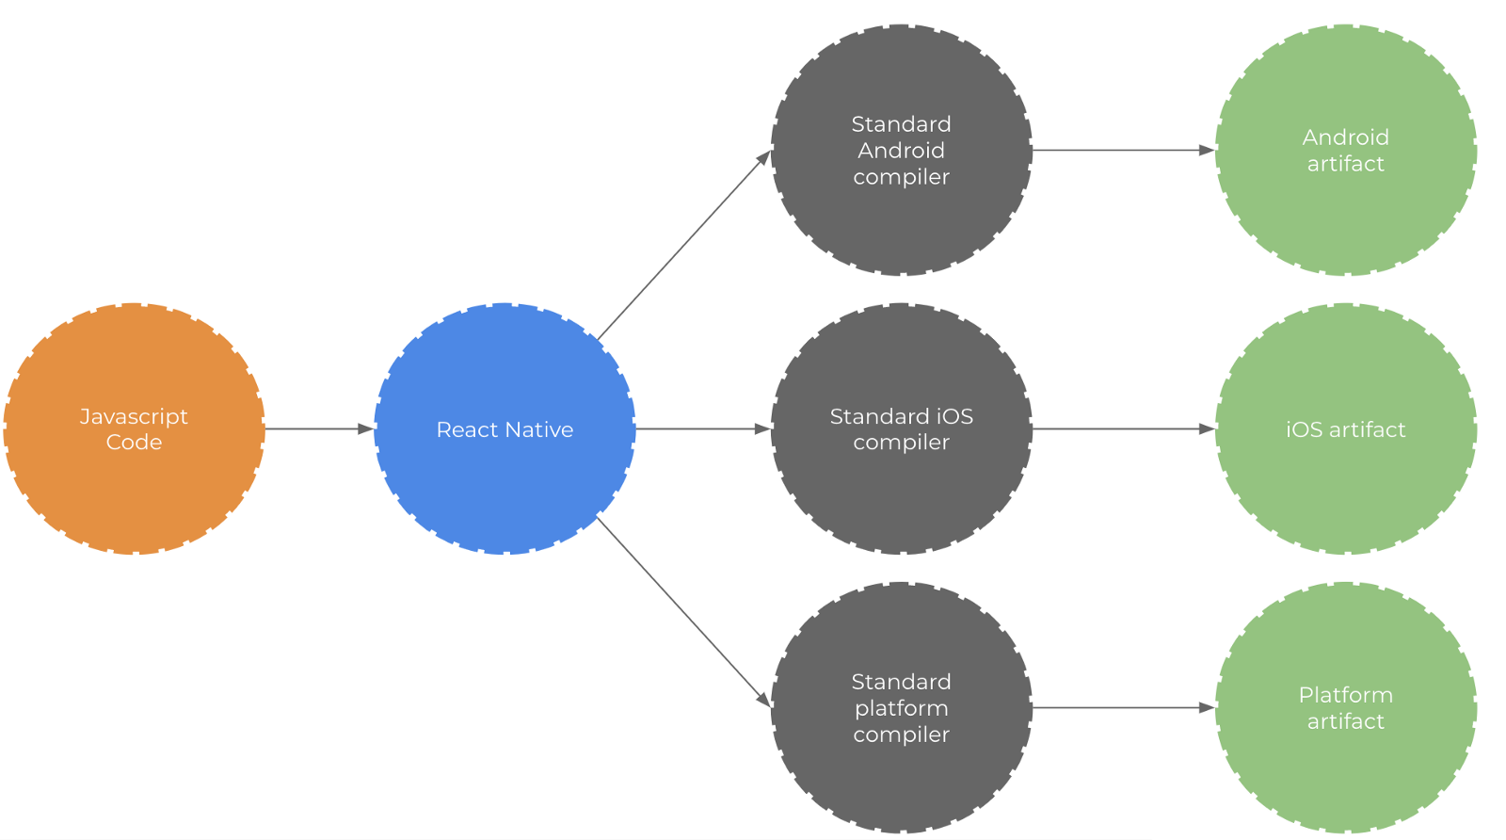
01
Introduction
React Native 동작 방식
사실 모바일 뿐만 아니라
데스크톱 application이나 VR등 다른 플랫폼도 가능해요.

Slide 16
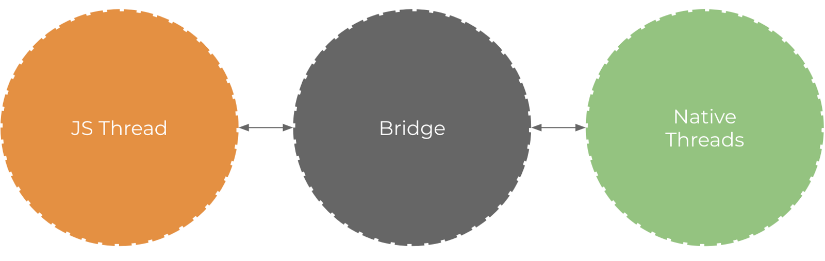
01
Introduction
React Native 동작 방식
Bridge
사실 내부적으로는 JS 쓰레드(React Thread)가 돌아가고
Native Threads(Main Thread)와 통신하는 방식!
(당연히 많은 통신을 할 경우… 성능 저하가..)

Slide 17
01
Introduction
React Native 동작 방식
JSX
JavaScript XML
JSX → 컴파일 → JS 코드(JS Thread) → Bridge → Native 객체
React Native는 Bridge + 연결되는 JS코드가 작성된 라이브러리

Slide 18
01
Introduction
React Native 동작 방식
React Native를 잘 하려면..?
Javascript를 할 줄 알아야 하고,
JSX를 알아야 하고,
React를 할 줄 알아야 하고,
어느정도 Native에 대한 이해가 있어야 한다.

Slide 19
01
Introduction
React Native 동작 방식
React Native를 잘 하려면..?
Javascript를 할 줄 알아야 하고,
JSX를 알아야 하고,
React를 할 줄 알아야 하고,
어느정도 Native에 대한 이해가 있어야 한다.
모든 것을 다 하고 개발을 할 경우엔
너무 오래걸린다.
→ 지치고, 힘들고, 포기하게 될 가능성이 높아요! (공부란 끝이 없기에..)
프로젝트 중심으로 필요한 부분을 그때 그때 익히면서 갑시다!

Slide 20
01
Introduction
Concept
React 코드 하나로 다양한 플랫폼의 app을
만들 수 있으면 좋겠다.
React Native 동작 방식
React Native

Slide 21
01
Introduction
React Native 장점
RN 장점 1 : 진짜 네이티브 UI
흉내낸 네이티브 UI가 아닌 ==진짜== (웹뷰/HTML 아님)
대상 플랫폼의 표준 렌더링 API
리액트는 메인 UI 스레드와 분리되어 실행
RN 장점 3 : Learn Once, Use Everywhere
한쪽에서 알게 된 지식과 경험을 다른 곳에 적용할 수 있다
JavaScrtip, 리액트 : 웹, 앱, 서버까지..
페이스북 애드매니저는 안드로이드 버전의 코드 87%를 iOS와 공유
RN 장점 2 : 뛰어난 개발 경험
투자 시간 대비 결과물 완성도
변경사항 빠른 확인
JS개발자에게 익숙한 개발 방법 및 디버깅 방법
code-push를 이용한 빠른 소스 업데이트

Slide 22
01
Introduction
React Native 단점
RN의 단점
장점 때문에 생긴 단점
브리지 기술이다보니 한가지 레이어가 더 들어간 것
새로운 OS의 기능이 바로 지원되지 않는다?
네이티브를 몰라도 되는 것이 아니다

Slide 23
01
Introduction
진행 방식
진행방식 안내
목표제시 → 관련 지식 → 실습
기초 지식을 습득한다.
자동차 경매 앱에 필요한 컴포넌트를 하나씩 만들어 간다.
컴포넌트를 만들어 가면서 필요한 관련 지식을 배운다.
참여자 모두 직접 코딩하면서 하나의 완성된 앱을 만든다.
실습 진행 방법
짝을 이뤄서 서로 궁금한거 묻고 답하면서 실습 진행
해봐야 궁금한 점이 더 생긴다.
개발자 성장과 밀접한 ‘질문’과 ‘응답’ 연습
스스로 해결 시도 그 다음 도움 요청해야 이해도가 더 높아진다.

Slide 24
01
Introduction
진행 방식
진행방식 안내
목표제시 → 관련 지식 → 실습
기초 지식을 습득한다.
자동차 경매 앱에 필요한 컴포넌트를 하나씩 만들어 간다.
컴포넌트를 만들어 가면서 필요한 관련 지식을 배운다.
참여자 모두 직접 코딩하면서 하나의 완성된 앱을 만든다.

Slide 25
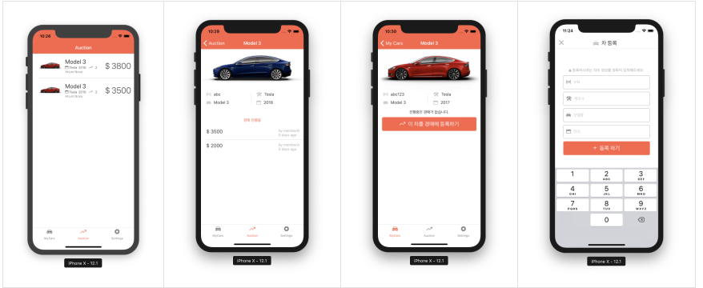
01
목표
우리가 만들 앱의 모습

Slide 26
01
목표
우리가 만들 앱의 모습
자동차 경매
모바일 앱 : react-native with expo
블럭체인 : hyperledger (composer / playground / rest-server)

Slide 27
In
React Native
What is React-Native

Slide 28
01
React Native - 개발 환경 구축
Development Environment
선수 학습 요소
Javascript 기초
NODE 10+ & NPM (or yarn) - Node Package Manager
VS CODE - Visual-Studio Code (에디터)
GitHub - 분산 버전 관리 툴
[옵션] - 디바이스 에뮬레이터 (IOS, Android)
[옵션] - SNACK

Slide 29
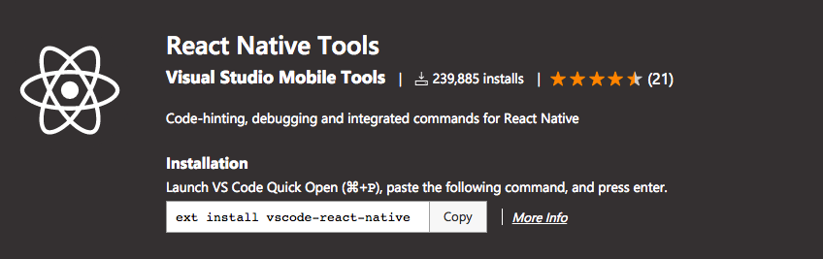
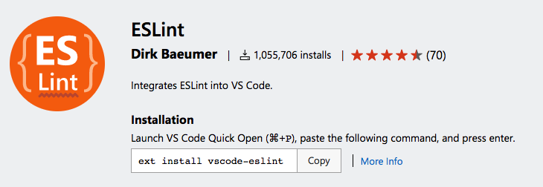
01
React Native - 개발 환경 구축
VS-CODE Extensions
React Native Tools
ESLint
React Native Tools: 리액트 네이티브 코드 자동완성, 디버깅, Packager, iOS, Android, 등의 커맨드를 제공한다.
https://marketplace.visualstudio.com/items?itemName=dbaeumer.vscode-eslint

Slide 30
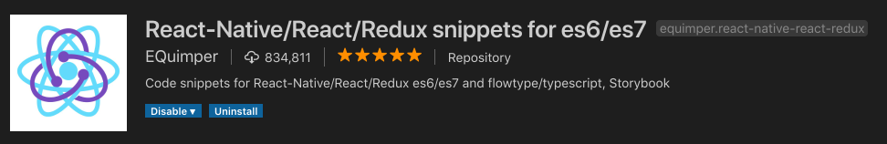
01
React Native - 개발 환경 구축
VS-CODE Extensions
React-Native/React/Redux snippets for es6/es7:
리액트, 리액트 네이티브, 리덕스, styled-components의 code snippet

Slide 31
01
React Native - 개발 환경 구축
VS-CODE Extensions
Flow Language Support: flow를 설정해 놓으면 다양한 자동 완성 및 코드 이동이 및 타입 체크 등을 코드 작성중에 제공 받게 됩니다.
Auto Rename Tag: HTML/XML, JSX의 태그를 수정 할 때, 페어(pair) 태그를 자동으로 수정 해준다.
Auto Close Tag: 자동으로 HTML/XML, JSX 태그의 close 태그를 만들어준다.
Bracket Pair Colorizer: bracket마다 다른 컬러를 입혀준다. 중첩으로 bracket이 선언 될 때 헷갈릴 수 있는 문제를 해결해준다.
npm Intellisense: npm module을 import 할 때 자동완성 기능을 제공한다.
Path Intellisense: 디렉토리 경로와 파일명 자동 완성 기능 제공

Slide 32
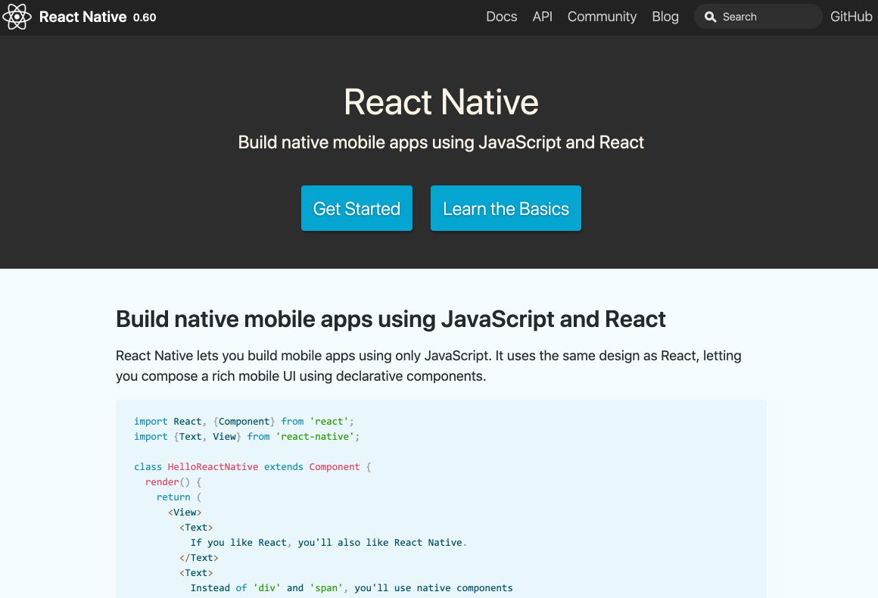
02
React Native
React Native란
https://facebook.github.io/react-native/
React Native is an open-source mobile application framework created by Facebook.

Slide 33
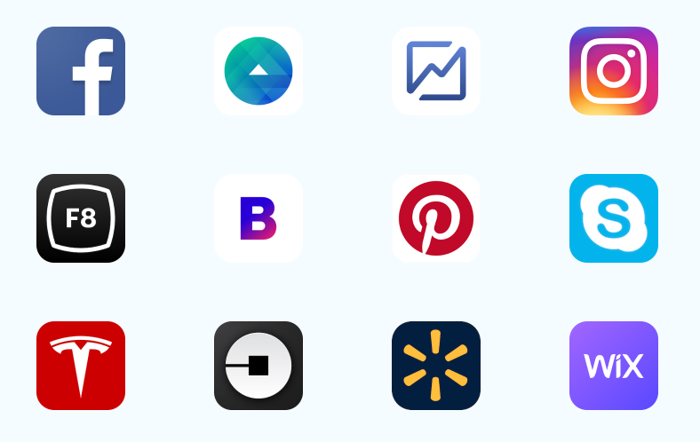
02
React Native
React Native란
React Native가 사용된 Application

Slide 34
03
React Native 첫 걸음
Getting Started - 첫 화면 띄우기
React Native를 시작하는 두가지 방법
Expo-Cli
React-Native CLI
장점
설치와 실행이 쉬움
실행중 프로젝트를 열 수 있음.
개발 및 테스트가 쉬움
Eject 가능 → Native와 같아짐
단점
Native Module 추가 불가능
장점
Native Module을 직접 추가할 수 있다(JAVA/Object C & Kotlin/Swift)
단점
Android Studio 나 XCODE가 필요함.
USB로 연결하여 테스트만 가능.

Slide 35
03
React Native 첫 걸음
Getting Started - 첫 화면 띄우기
React Native를 시작하는 두가지 방법
Expo-Cli
React-Native CLI
장점
설치와 실행이 쉬움
실행중 프로젝트를 열 수 있음.
개발 및 테스트가 쉬움
Eject 가능 → Native와 같아짐
단점
Native Module 추가 불가능
장점
Native Module을 직접 추가할 수 있다(JAVA/Object C & Kotlin/Swift)
단점
Android Studio 나 XCODE가 필요함.
USB로 연결하여 테스트만 가능.
https://docs.expo.io/versions/v33.0.0/expokit/universal-modules-and-expokit/

Slide 36
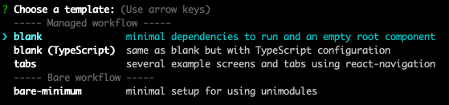
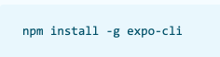
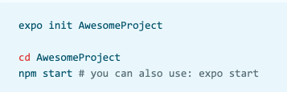
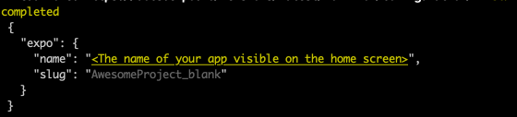
03
React Native 첫 걸음
Getting Started - 첫 화면 띄우기
Expo-CLI로 시작하기
blank: 빈 root component (기본)
blank (TypeScript): Typescript 사용한 Blank
tabs: react-navigation을 사용한 몇몇 탭이 존재.
bare-minimum: unimodule을 사용한 기본 설치
npm을 이용해 expo-cli를 글로벌로 설치한다.
expo로 “AwesomeProject” 란 이름의 프로젝트를 시작한다.
유니모듈(Universal Modules)을 이용해 네이티브 모듈의 표준을 만들고 네이티브 모듈을 만들어내자! 어떤 모듈을 사용할 때, 호환성과 효율성을 높일 수 있게 된다는 것

Slide 37
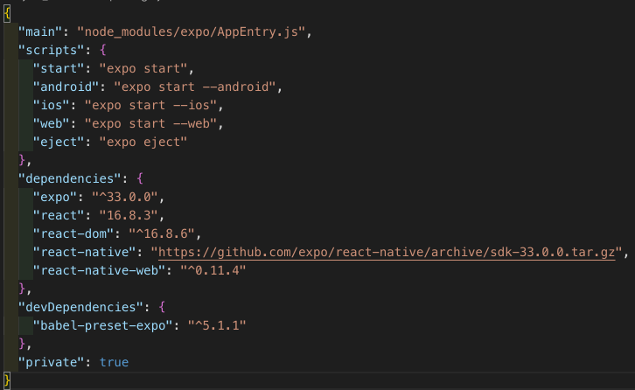
03
React Native 첫 걸음
패키지에 대한 정보가 기록된 package.json

Slide 38
03
React Native 첫 걸음
패키지에 대한 정보가 기록된 package.json
npm run <scripts>

Slide 39
03
React Native 첫 걸음
패키지에 대한 정보가 기록된 package.json
사용된 패키지(모듈)

Slide 40
03
React Native 첫 걸음
패키지에 대한 정보가 기록된 package.json
개발에 사용된 패키지(모듈)
npm run start

Slide 41
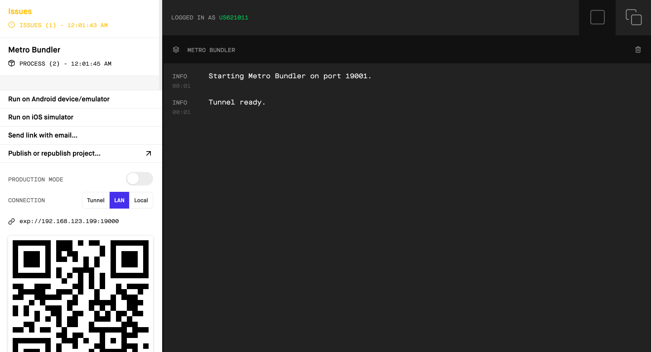
03
React Native 첫 걸음
Expo DevTools, Expo Client (Playstore, AppStore)

Slide 42
03
React Native 첫 걸음
Expo DevTools, Expo Client (Playstore, AppStore)

Slide 43
03
React Native 첫 걸음
Expo DevTools, Expo Client (Playstore, AppStore)

Slide 44
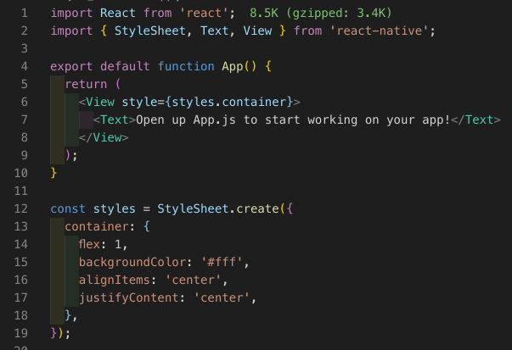
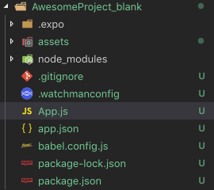
03
React Native 첫 걸음
Expo DevTools, Expo Client (Playstore, AppStore)
폴더 구조 살펴보기
React Component (App Component)

Slide 45
03
React Native의 요소1
JSX
JSX(JavaScript XML)
JSX

Slide 46
03
React Native의 요소1
<Hello World> Component 만들기
JSX(JavaScript XML)
JSX
https://reactjs.org/docs/jsx-in-depth.html
Element 만드는 것을 직관적으로 이해하도록 도와주는 문법
→ 컴파일 되어 React.createElement(component, props, ...children)가 호출

Slide 47
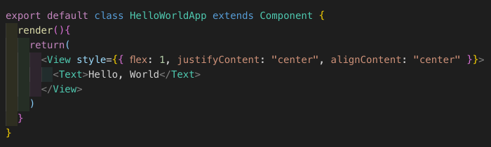
03
React Native의 요소1
<Hello World> Component 만들기
JSX(JavaScript XML)
JSX
https://reactjs.org/docs/jsx-in-depth.html
Element 만드는 것을 직관적으로 이해하도록 도와주는 문법
→ 컴파일 되어 React.createElement(component, props, ...children)가 호출

Slide 48
03
React Native의 요소1
<Hello World> Component 만들기
함수란 무엇인가?
함수는...
입력 => (do something) => 출력
입력은 인자, 출력은 리턴 값 function add(a, b){
return a+b;}

Slide 49
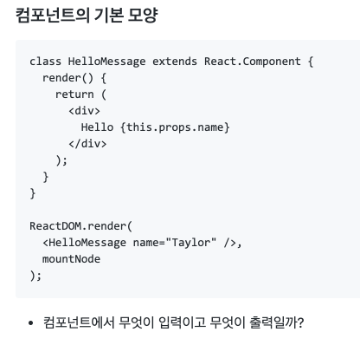
03
React Native의 요소1
<Hello World> Component 만들기
컴포넌트란 무엇인가?

Slide 50
03
React Native의 요소1
<Hello World> Component 만들기
컴포넌트란 무엇인가?
개념적으로 컴포넌트는 자바스크립트 함수와 같다.
Conceptually, components are like JavaScript functions. They accept arbitrary inputs (called “props”) and return React elements describing what should appear on the screen.

Slide 51
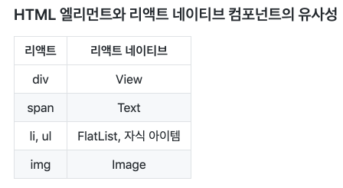
03
React Native의 요소1
<Hello World> Component 만들기
컴포넌트란 무엇인가?

Slide 52
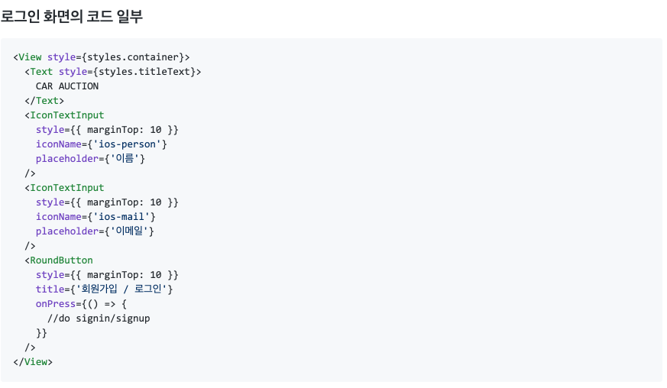
03
React Native의 요소1
<Hello World> Component 만들기

